Slide 1

ANOTA AI
Caio Foramiglio 081190043 Guilherme Simon 081190002 Lucas Frias 081190009
Matheus Faria 081190031 Gustavo Guimarães 081180013

Slide 2
RESUMO DO PROJETO
O Anota Aí consiste em um software de ajuda financeira, facilitando a tomada de decisão do usuário

Slide 3

CUSTOS
3 desenvolvedores – R$10.800,00
1 RH – R$4.100,00
1 Eng.Software – R$4.300,00
Notebooks – R$10.500,00
Expertise – R$6.000,00
Sem custo logisticos pois o trabalho será home office

Slide 4
Margem de lucro de 30%
Markup 2,53
Ticket médio R$39,90
Projeção de 1.000 pacotes premium vendidos em 1 ano

Slide 5
Receita total – R$196.958,17
VPL – R$31.822,03
TIR – 25%

Slide 6
Requisitos de alto nível
1- O usuário deve ser capaz de registrar uma despesa
2- O usuário deve ser capaz de registrar uma receita
3- O usuário pode filtrar nos gráficos por período de tempo (meses)
4- No gráficos “tipos de despesa” o usuário deve poder selecionar os tipos que deseja visualizar ou selecionar a opção “Todos”
5- O usuário pode alterar/excluir uma despesa
6- O usuário pode alterar/excluir uma receita
7- O usuário poderá alterar algumas informações do perfil como (nome, senha e email)
a. Uma vez que o usuário mude o email, o sistema deverá realizar a verificação para ter conhecimento se o novo email é válido
b. Uma vez que a senha é alterada, será enviado um email de verificação para o email cadastrado

Slide 7
Diagrama de caso de uso
Anota
Registrar despesas
Editar despesas
Registrar receitas
Editar receitas
Analisar relatórios
Deletar despesas
Usuário
Deletar receitas
Usuário

Slide 8
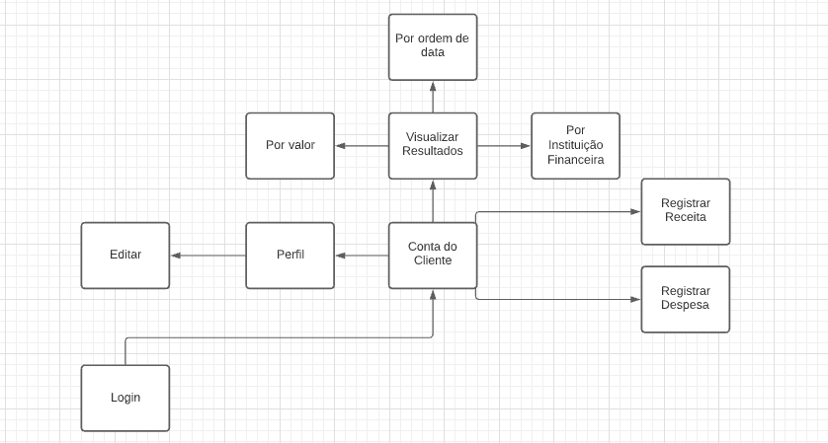
Modelo de domínio

Slide 9
Caso de Uso – Registrar Receitas
Esse caso irá realizar o registro das diversas receitas adquiridas pelo usuário
Fluxo principal
1 - Partindo da tela principal o usuário clica no botão “Registrar movimentação”
2 - O sistema abre o formulário de cadastro de receita e exibe os seguintes campos (Nome da receita, valor da receita, data da receita, descrição, tipo e Instituição Financeira)
3 - Usuário preenche os campos, citados acima, da receita que deseja cadastrar e então clica no botão “Registrar Receita”
4 - Sistema valida todos os campos, para não haver campos nulos e então salva no banco de dados as informações
Fluxo alternativo
A partir do passo 3, o sistema detecta algum campo inválido (Nulo ou tipo de dado inválido), desta forma, o sistema exibe uma mensagem de erro indicando o campo invalidado.
Usuário visualiza a mensagem de erro, clica no botão “Ok”
O sistema retorna para o passo 3

Slide 10
Caso de Uso – Listar Despesas
Esse caso irá realizar a listagem de dados das diversas despesas registradas
Fluxo principal
1 - Partindo da tela principal o usuário clica no menu de “Listar Despesas/Receitas”
2 - O sistema abre a tela de extrato, mostrando as opções das movimentações (Despesas/Receitas), uma vez na tela de extrato o usuário clica no botão “Listar Despesa”
3 - Uma vez com o botão clicado, o sistema listará as movimentações de despesa registradas anteriormente
4 - O sistema mostrará também as informações das despesas, enumeradas por data de registro, como a descrição, valor, data de vencimento, instituição de pagamento e o tipo dela.
5 - O usuário poderá checar as informações completas da despesa na tela
Fluxo alternativo
A partir do passo 3, o sistema verificará se há alguma despesa cadastrada, caso contrário, exibirá uma mensagem relatando que não há despesas cadastradas.

Slide 11
Robustez – Caso de Uso - Registrar Receitas
Tela principal
Abre “Registrar movimentação”
Tela “registrar movimentação”
Preenche dados
Clica
Valida dados
Retorna
Salva
Tabela de receitas

Slide 12
Robustez – Caso de Uso - Listar Despesas
Tela principal
Abre “Listar Despesas/Receitas”
Tela “Listar Despesas/Receitas”
Clica
Seleciona “Listar Despesas”
Exibe Retorno
Valida retorno do banco

Slide 13
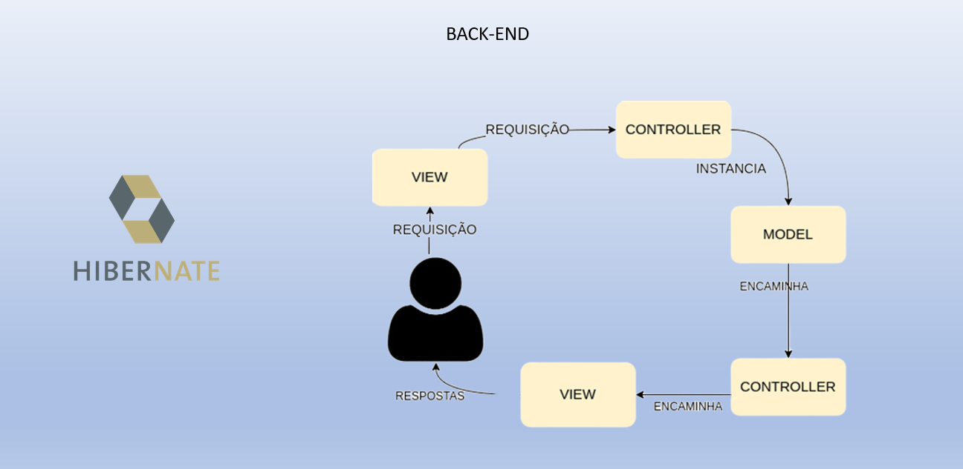
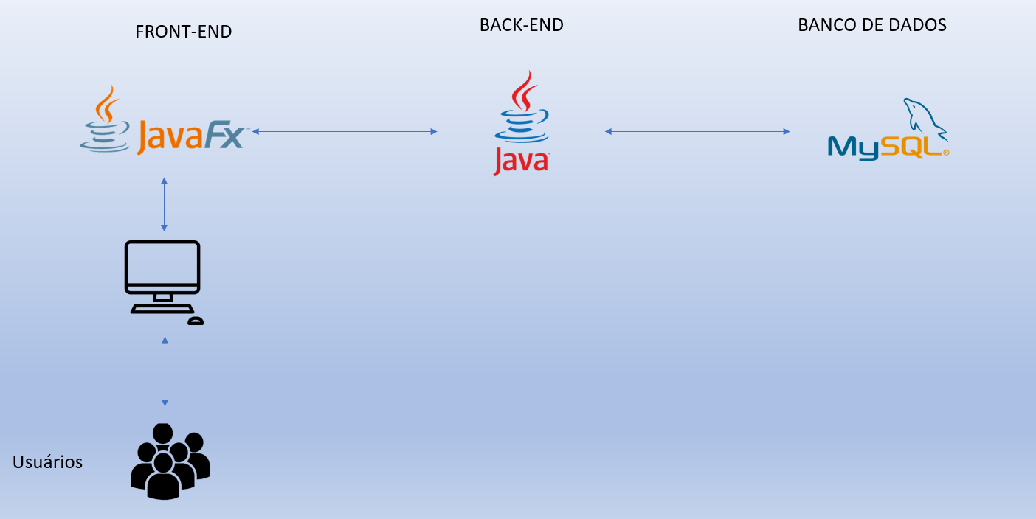
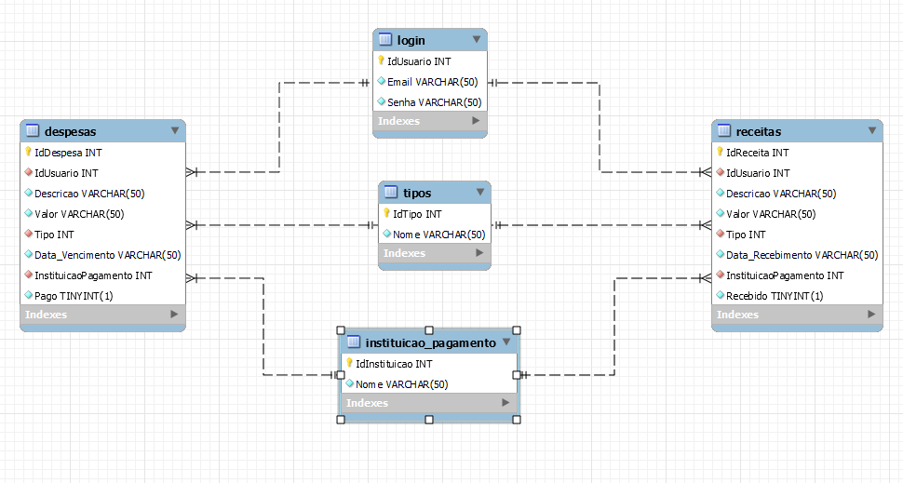
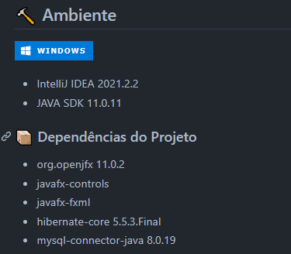
Arquitetura do projeto – Anota Aí

Slide 14
GitHub: https://github.com/gguimaraes0/AnotaAi

